Slide 1
元素周期律及其应用

Slide 2


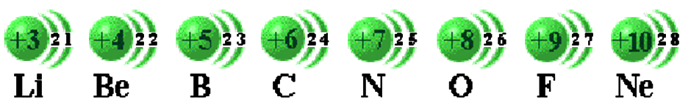
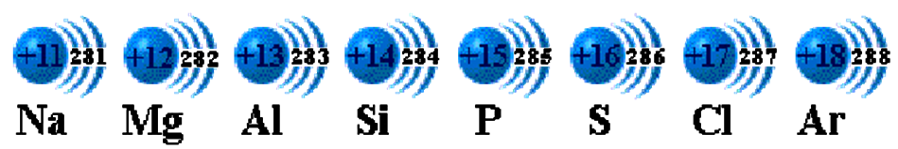
核外电子排布的周期性变化
1---2个
1---8个
1---8个
随着原子序数的递增，核个电子排布呈周期性变化。

Slide 3
元素化合价的周期性变化
+1
0
+1 +2 +3 +4 +5
-4 -3 -2 -1 0
+1 +2 +3 +4 +5 +6 +7 0
-4 -3 -2 -1

Slide 4
元素化合价的周期性变化规律
1、最高正价由 +1-------+7（其中O、F没有正价）
2、最外层电子数=最高正价数=主族系数
3、最高正价+最低负价的绝对值=8
如：已知Cl(-1),其最高正价Cl( )
如：已知N最高正价为+5，其氢化物______.
+7
NH₃

Slide 5
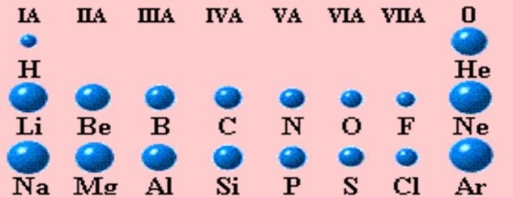
原子半径的周期性变化
同周期：由前到后逐渐减小
同族：由上到下逐渐增大
零族半径的测定方法不同，一般不比较原子半径大小

Slide 6
非金属性逐渐增强
ⅠA
ⅡA
ⅢA
ⅣA
ⅤA
ⅥA
ⅦA
0
1
非金属性逐渐增强
2
B
金属性逐渐增强
3
Al
Si
4
Ge
As
5
Sb
Te
6
Po
At
7
金属性逐渐增强

Slide 7
元素周期律的应用
考点1 微粒半径的大小比较
原子：利用元素周期表
离子：
同周期：阴离子半径>阳离子半径
不同周期，相同电子层结构：原子序数越大半径越小

Slide 8
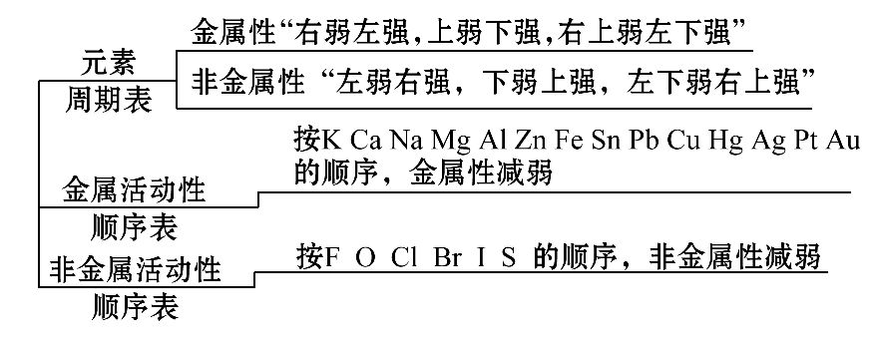
考点2 元素金属性和非金属性的强弱比较
1.结构比较法:最外层电子数越少,电子层数越多,元素金属性越强;最外层电子数越多,电子层数越少,非金属性越强。
2.位置比较法：

Slide 9
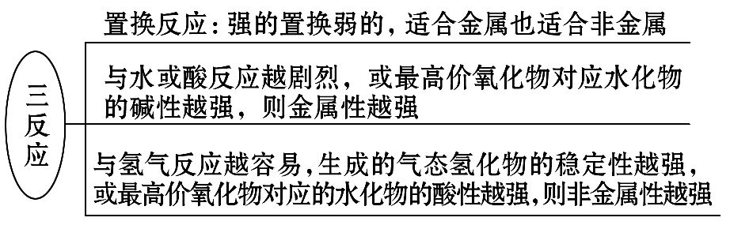
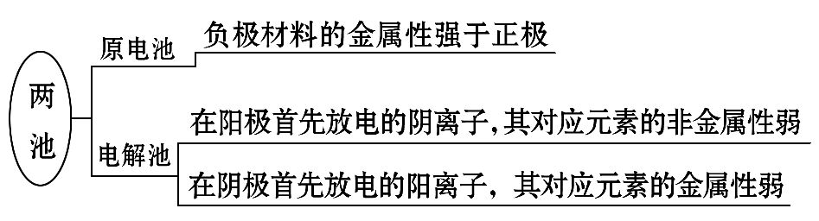
3.实验比较法：

Slide 10
1、下列各组物质的性质比较中不正确的是
A.氧化性:F₂>Cl₂>Br₂
B.酸性:HClO₄>H₂SO₄>H₃PO₄
C.碱性:NaOH>Mg(OH)₂>Al(OH)₃
D.热稳定性:SiH₄>PH₃>H₂S
选D

Slide 11
2、元素R的最高价含氧酸分子式为H _{n}RO _{2n-2}，则在气态氢化物中R元素的化合价为
A．3n-10 B．3n-6 C．3n-12 D．3n-4
C
3、X元素的阴离子、Y元素的阴离子和Z元素的阳离子具有相同的电子层结构，已知X的原子序数比Y的大，则X、Y、Z三种离子的半径大小的顺序是(分别用r₁、r_{2、}r₃表示)
A．r₁ > r₂> r₃ B．r₂ > r₁> r₃
C．r₃ > r₁> r₂ D．r₃ > r₂> r₁
B

Slide 12
4、A、B、C、D、E、F为原子序数依次增大的11～18号元素，已知A、C、F三种原子的最外层共有11个电子，且这三种元素的最高价氧化物的水化物之间两两皆能反应，均生成盐和水，D元素原子的最外层电子数比次外层电子数少4，E元素原子次外层电子数比最外层电子数多3 。
Na
Si
P
(1) 写出下列元素的符号：A ，D ，E ；
(2) B单质在F单质中反应的现象是 ，
化学方程式是 ；
(3) A、C两种元素最高价氧化物的水化物反应的离子方程式是 。
点燃后的镁条在C1₂中能继续燃烧，发出耀眼的光，生成大量白烟；
Mg+C1₂ 点燃 MgC1₂
A1(OH)₃+OH—＝AlO₂⁻+2H₂O

Slide 13
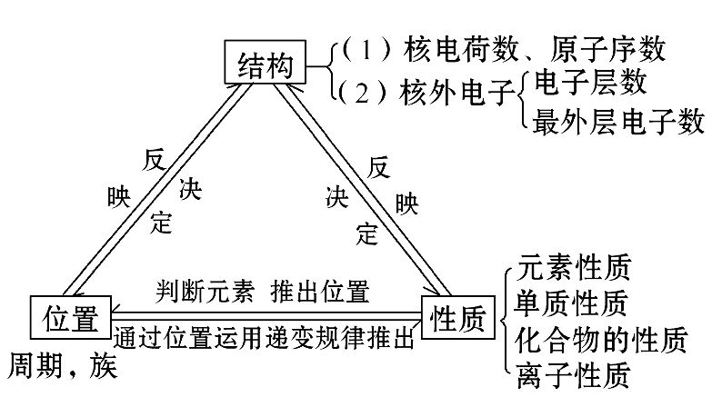
考点三 元素“位—构—性”之间的关系及应用
同一元素的“位、构、性”关系可表示如下:

Slide 14
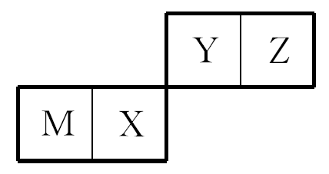
3、四种短周期元素在周期表中的位置如图,其中只有M为金属元素。下列说法不正确的是
A.原子半径Z<M
B.Y的最高价氧化物对应水化物的酸性比X的弱
C.X的最简单气态氢化物的热稳定性比Z的小
D.Z位于元素周期表中第2周期、第ⅥA族
选B

Slide 15
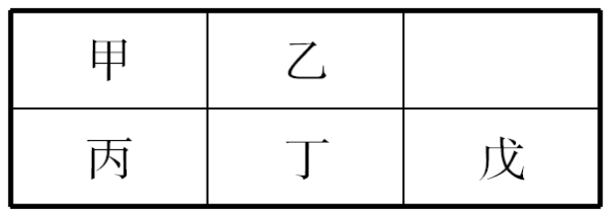
4、短周期金属元素甲～戊在元素周期表的相应位置如表所示。下列判断正确的是：
A.原子半径:丙<丁<戊
B.金属性:甲>丙
C.氢氧化物碱性:丙>丁>戊
D.最外层电子数:甲>乙
选C

Slide 16
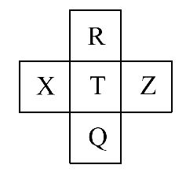
1、元素R、X、T、Z、Q在元素周期表中的相对位置如右所示,其中R单质在暗处与H₂剧烈化合并发生爆炸。则下列判断正确的是
A.非金属性:Z<T<X
B.R与Q的电子数相差26
C.气态氢化物稳定性:R<T<Q
D.最高价氧化物的水化物的酸性:T>Q
选B、D

Slide 17
2、W、X、Y、Z四种短周期元素在元素周期表中的相对位置如图所,W的气态氢化物可与其最高价含氧酸反应生成离子化合物,由此可知
A.X、Y、Z中最简单氢化物稳定性最弱的是Y
B.Z元素氧化物对应水化物的酸性一定强于Y
C.X元素形成的单核阴离子还原性大于Y
D.Z元素单质在化学反应中只表现氧化性
W | X
 | Y | Z
选A

Slide 18
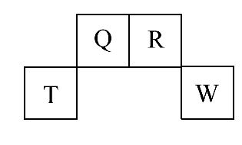
3、短周期元素Q、R、T、W在元素周期表中的位置如图所示,其中T所处的周期序数与主族序数相等。下列说法正确的是
A.元素Q的非金属性比R的强
B.离子半径的大小顺序为r(T^{m+})>r(W^{n-})
C.元素Q的氧化物均为酸性氧化物
D.元素T与元素R的最高正价之和等于8
选D

Slide 19
4、五种短周期元素(用字母表示)在周期表中的相对位置如下,其中Y的单质在空气中含量最高。下列判断正确的是
A.气态氢化物稳定性:X>Y
B.最高价氧化物对应水化物的酸性:Y>M
C.R的氧化物对应水化物是离子化合物
D.Z、M、R的原子半径依次减小,最高化合价依次升高
 | X | Y
Z |  | M | R
选B、D

